Slide 1


2018 FIL 员工及家属保险计划网选平台指引
请点击进入中意人寿 https://ecomm.generalichina.com/ebnsp/#/index

Slide 2
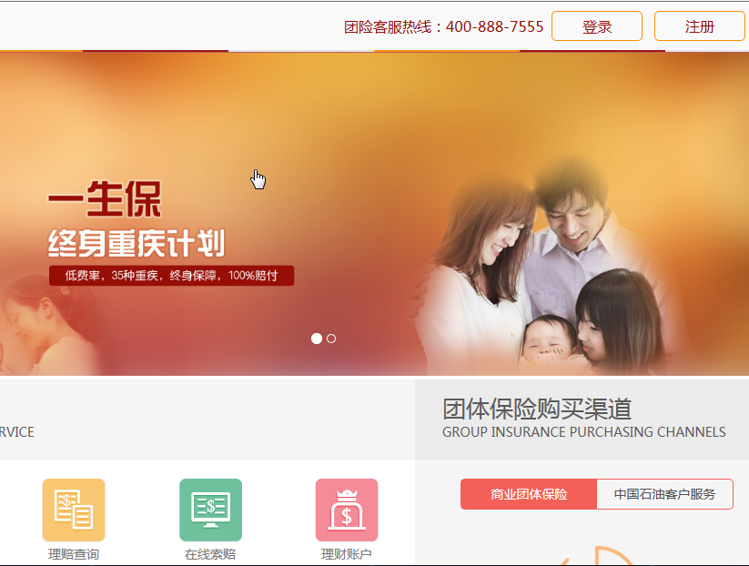
点击注册；

Slide 3
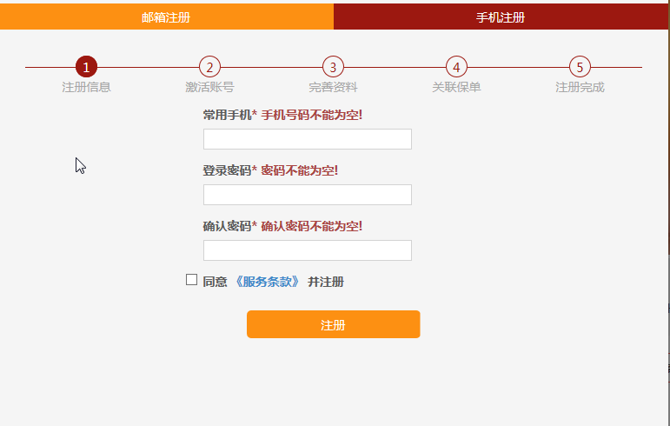
请点击使用公司邮箱注册，选择计划时系统会自动关联您的信息，您的基本信息您确认无误即可。
公司邮箱请使用A+员工号@fil.com
（例如：A123456@fil.com）
如果您不方便登录公司邮箱，您可使用自己的邮箱或手机号码注册，进入自选系统后需要您自己填写您的信息

Slide 4
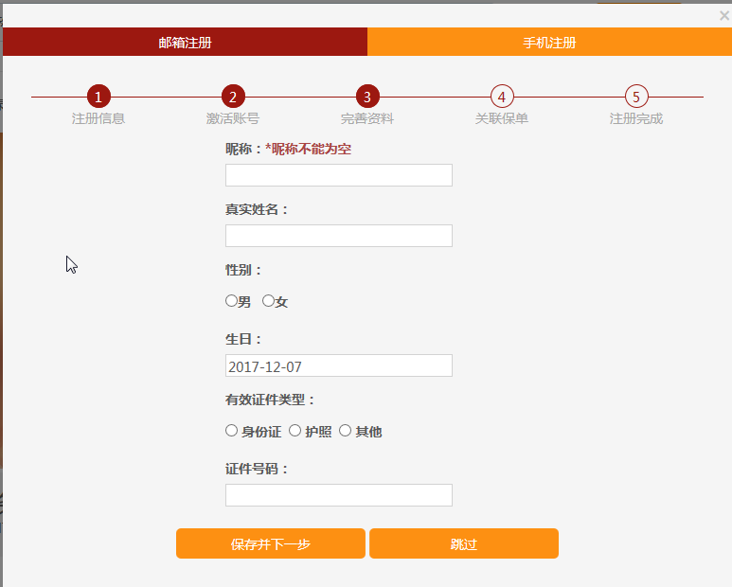
请填写以上信息，然后点击保存并下一步

Slide 5
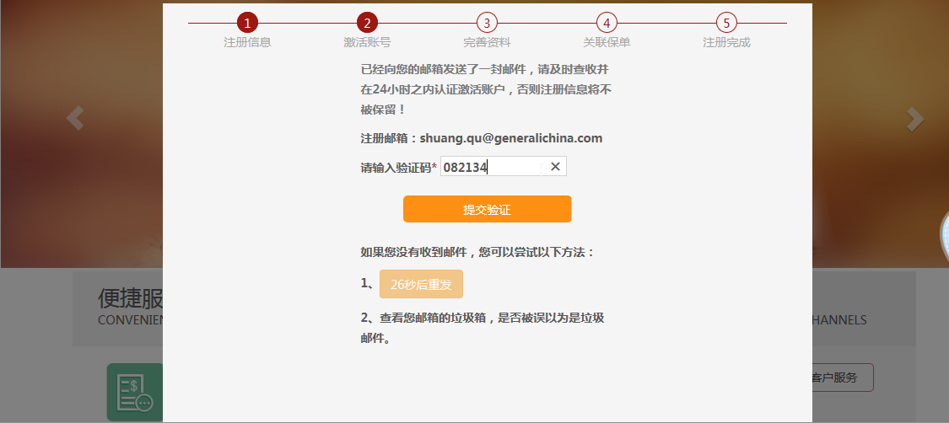
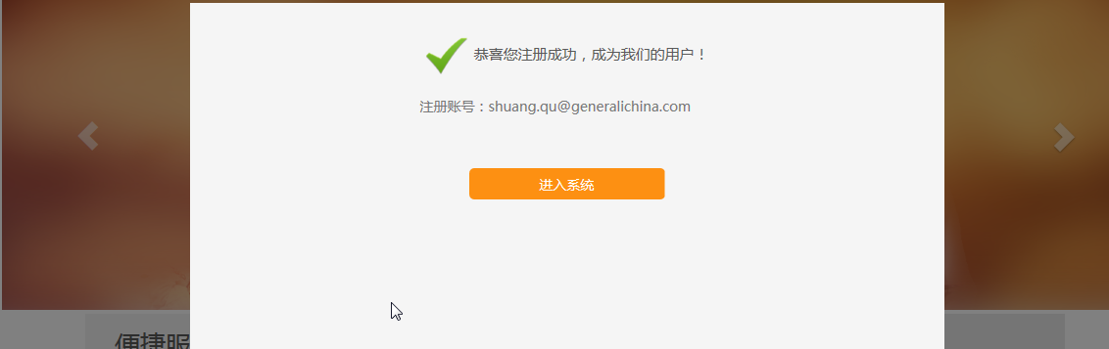
填写信息后，您注册的邮箱或手机号码会收到一份验证码
输入验证码，提交认证后，会提示您注册成功

Slide 6
注册成功后，请使用您注册的邮箱或手机号码登录

Slide 7
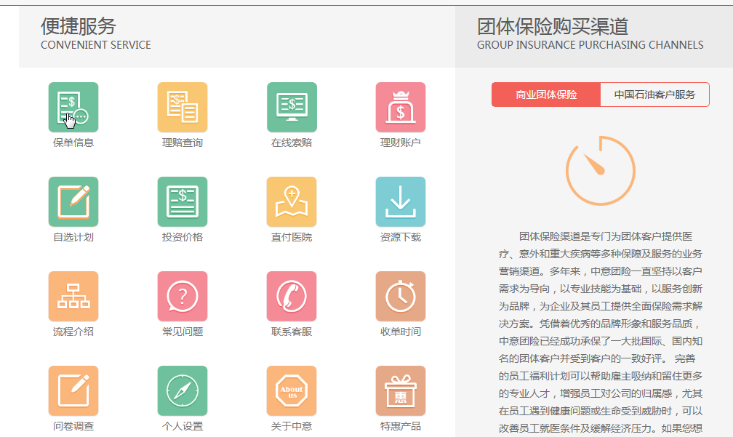
登录成功后，请点击自选计划进入选计划页面

Slide 8
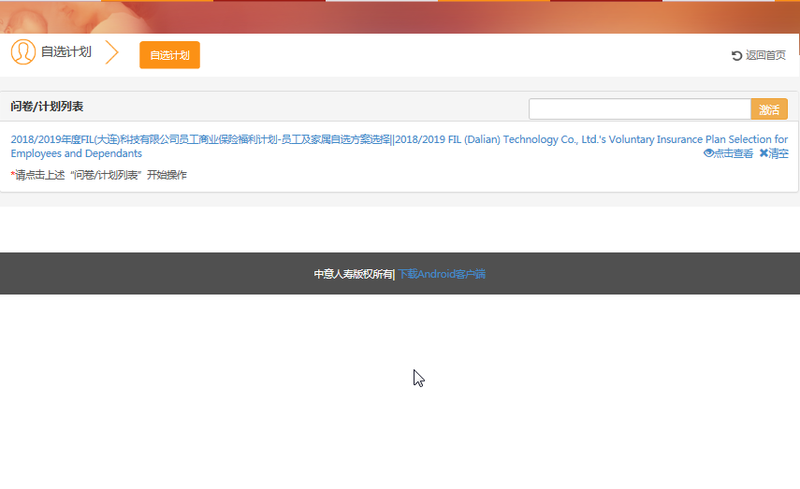
2. 如果您使用自己邮箱或手机号码登录，请先输入激活码，点击激活，然后再点击下方链接进入页面选择计划
激活码：UKUIN8TK9RPVD0R2FGXM
1. 如果您使用公司邮箱注册，请直接点击进入页面选择计划

Slide 9
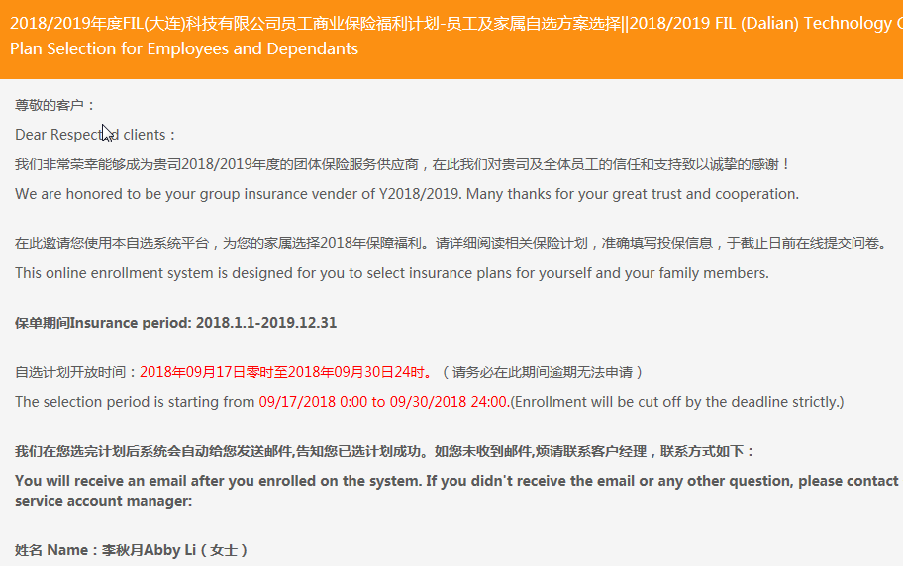
2018年9月17日零时至2018年9月25日24时
09/17/20180:00 to 09/25/201824:00
请注意自选系统开放时间

Slide 10
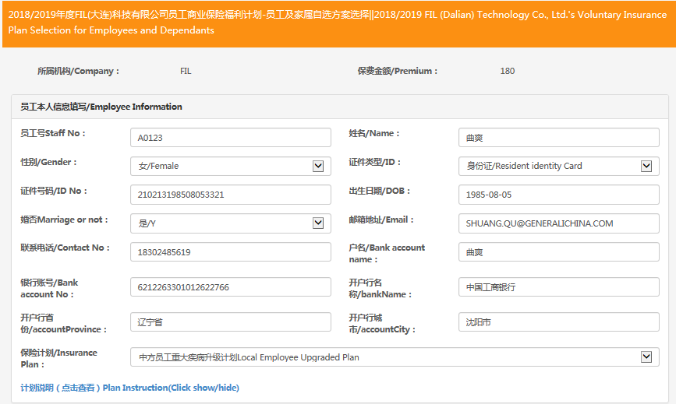
请确认或填写以上基本信息，姓名和证件号码需与证件上一致；
如想了解详细的计划明细，请点击计划说明。

Slide 11
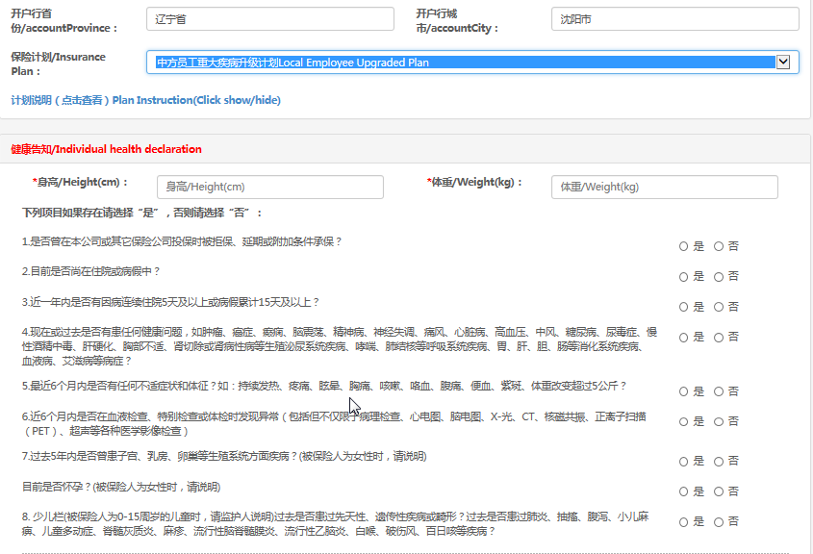
如您选择了重大疾病升级计划，请填写如下健康告知。

Slide 12
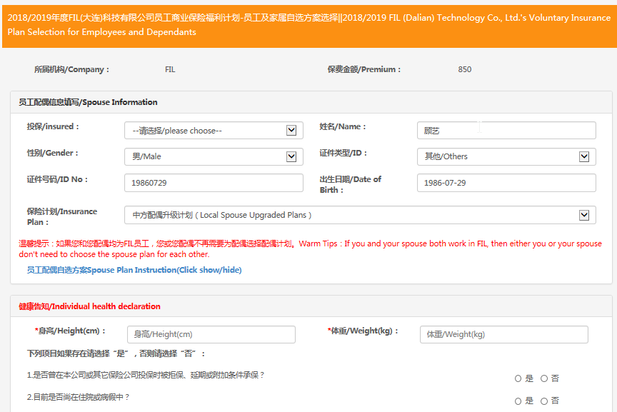
请选择是否为配偶投保，如为配偶选择保险计划，请确认或填写配偶信息；如不需要为配偶选择计划，直接选择“否”，自动跳到下一页；
如果您和您配偶均在FIL工作，则不再需要为对方选择配偶计划；
如想了解详细的计划明细，请点击计划说明；
如选择配偶升级计划，请填写健康告知书。

Slide 13
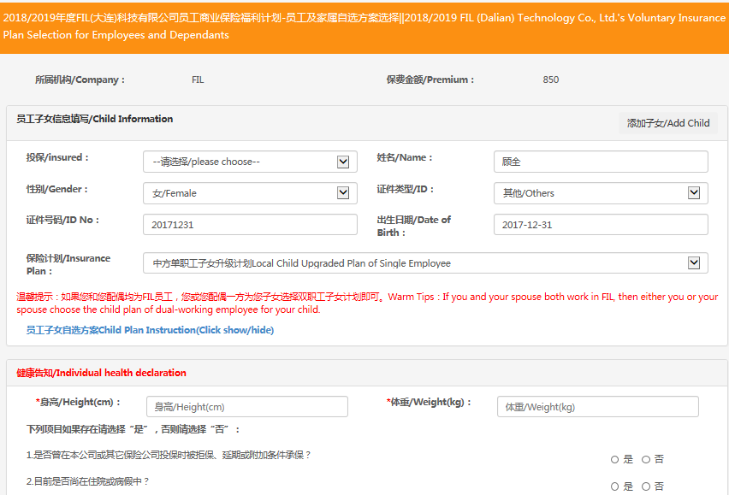
请为子女选择保险计划，如不需要为子女选择计划，直接点击“否”，自动跳转下一页；
如需要为两个子女选计划，填写信息完成后，点击“添加子女”；再填写子女信息；
如您和您配偶均为FIL员工，您或您配偶一方选择双职工子女计划即可；
如想了解详细的计划明细，请点击计划说明；
如您选择子女升级计划，请填写健康告知书。

Slide 14
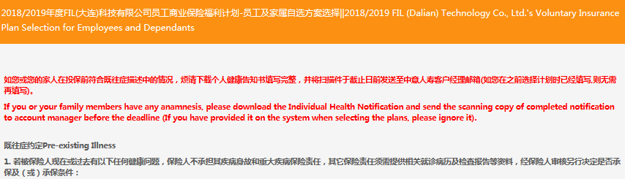
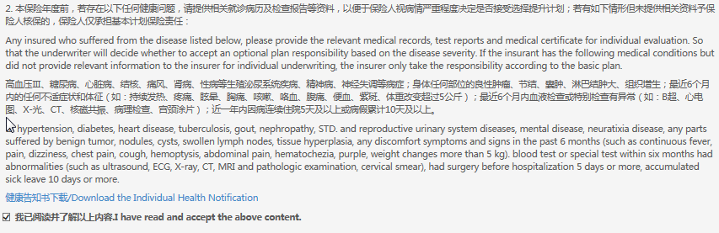
如符合上述既往症描述，并且在之前选择计划时未填写健康告知书。请下载个人健康告知书填写
需要勾选

Slide 15
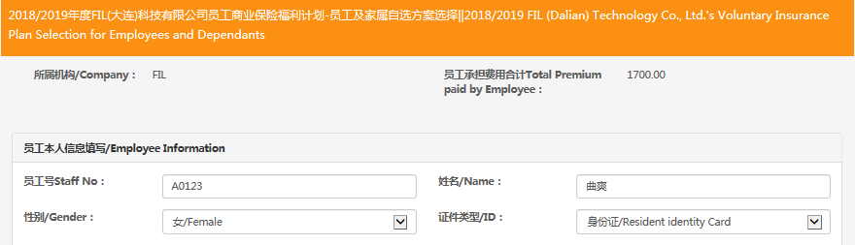
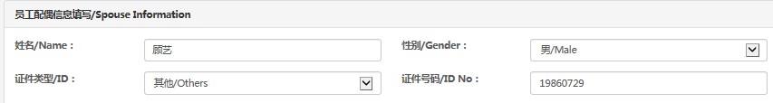
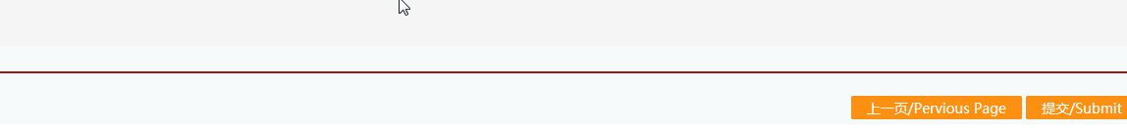
请确认您之前填写的信息及计划是否正确，如没有问题，请点击提交；如需要修改，请点击上一页进行修改。
右上角显示的员工承担费用为您自己应承担的总费用。

Slide 16
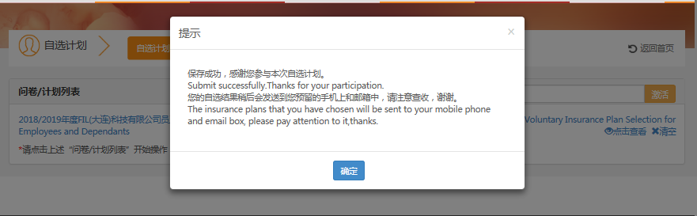
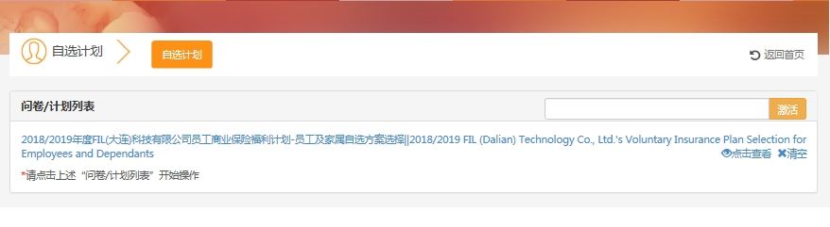
如需修改，请点击下方修改
提交后会提示保存成功；同时您预留的手机或邮箱会收到短信或邮件；
保存成功后返回，请点击“点击查看”，确认您选计划成功。

Slide 17

如您在选计划时有任何问题，请随时联系我们！
我们的联系方式如下：
客户服务经理：
李秋月Abby
联系电话：024-31283143
邮箱：Abby.li@generalichina.com

Slide 18
THANK YOU !

